Slide 1
WELCOME

Slide 2

শিক্ষক পরিচিতি
রাজিব বাকচি
প্রভাষক, তথ্য ও যোগাযোগ প্রযুক্তি
কুশলা নেছারিয়া সিনিয়র ফাজিল মাদ্রাসা
কোটালিপাড়া, গোপালগঞ্জ
মোবাইল: ০১৭২৫-৯৪৫৪৭৬
ইমেইল: rajibbakchi@gmail.com
রাজিব বাকচি, প্রভাষক, তথ্য ও যোগাযোগ প্রযুক্তি, কুশলা নেছারিয়া সিনিয়র ফাজিল মাদ্রাসা, কোটালিপাড়া, গোপালগঞ্জ
রাজিব বাকচি, প্রভাষক, তথ্য ও যোগাযোগ প্রযুক্তি, কুশলা নেছারিয়া সিনিয়র ফাজিল মাদ্রাসা, কোটালিপাড়া, গোপালগঞ্জ

Slide 3
পাঠ পরিচিতি
বিষয়: তথ্য ও যোগাযোগ প্রযুক্তি
শ্রেণি: একাদশ - দ্বাদশ
অধ্যায়: দ্বিতীয় (কমিউনিকেশন সিস্টেমস ও নেটওয়ার্কিং)
আলোচনার বিষয়বস্তু: ডেটা কমিউনিকেশন সিস্টেম ও ব্যান্ডউইথ
সময়: ৪০ মিনিট
রাজিব বাকচি, প্রভাষক, তথ্য ও যোগাযোগ প্রযুক্তি, কুশলা নেছারিয়া সিনিয়র ফাজিল মাদ্রাসা, কোটালিপাড়া, গোপালগঞ্জ
রাজিব বাকচি, প্রভাষক, তথ্য ও যোগাযোগ প্রযুক্তি, কুশলা নেছারিয়া সিনিয়র ফাজিল মাদ্রাসা, কোটালিপাড়া, গোপালগঞ্জ

Slide 4
এই পাঠ শেষে শিক্ষার্থীরা
ডেটা কমিউনিকেশন সিস্টেম সম্পর্কে ব্যাখ্যা করতে পারবে।
ডেটা কমিউনিকেশন সিস্টেমের উপাদান সম্পর্কে ব্যাখ্যা করতে পারবে।
ডেটা ট্রান্সমিশন স্পিড বা ব্যান্ডউইথ সম্পর্কে ব্যাখ্যা করতে পারবে।
ন্যারো ব্যান্ড, ভয়েস ব্যান্ড ও ব্রডব্যান্ড সম্পর্কে ব্যাখ্যা করতে পারবে।
রাজিব বাকচি, প্রভাষক, তথ্য ও যোগাযোগ প্রযুক্তি, কুশলা নেছারিয়া সিনিয়র ফাজিল মাদ্রাসা, কোটালিপাড়া, গোপালগঞ্জ
রাজিব বাকচি, প্রভাষক, তথ্য ও যোগাযোগ প্রযুক্তি, কুশলা নেছারিয়া সিনিয়র ফাজিল মাদ্রাসা, কোটালিপাড়া, গোপালগঞ্জ

Slide 5


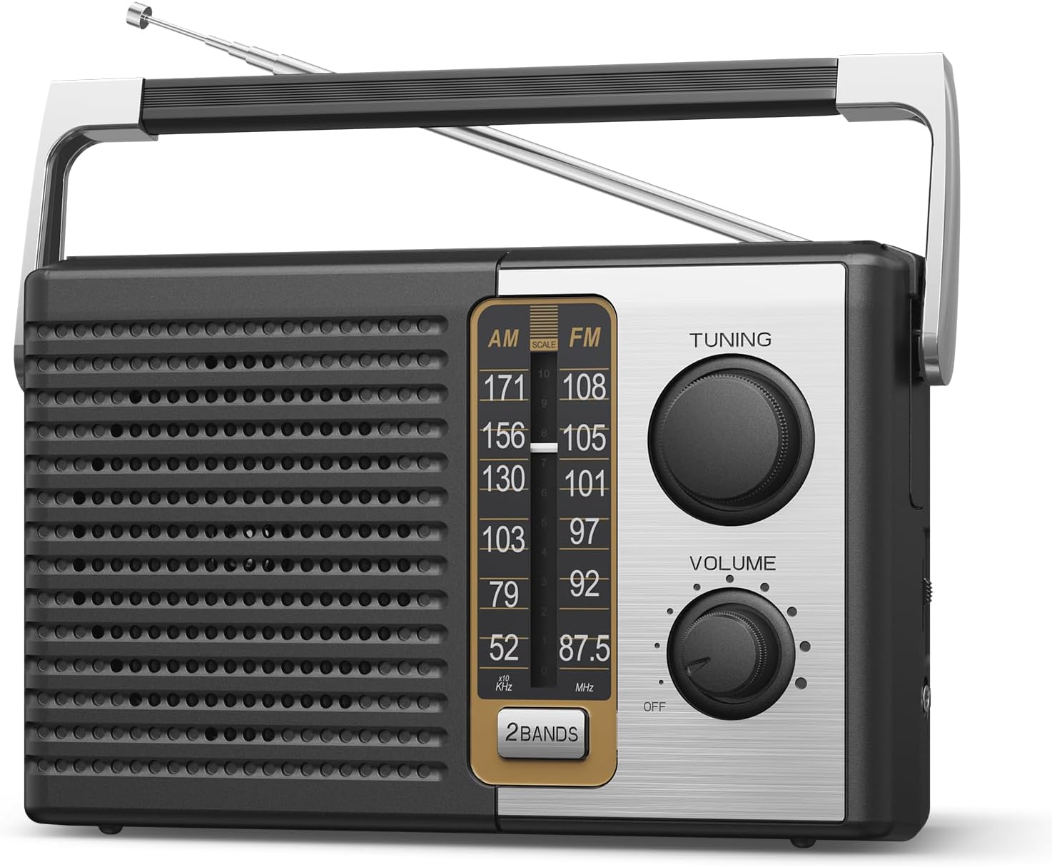
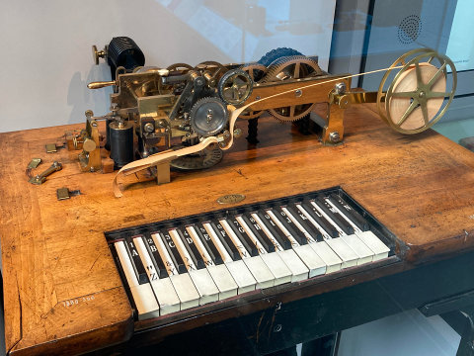
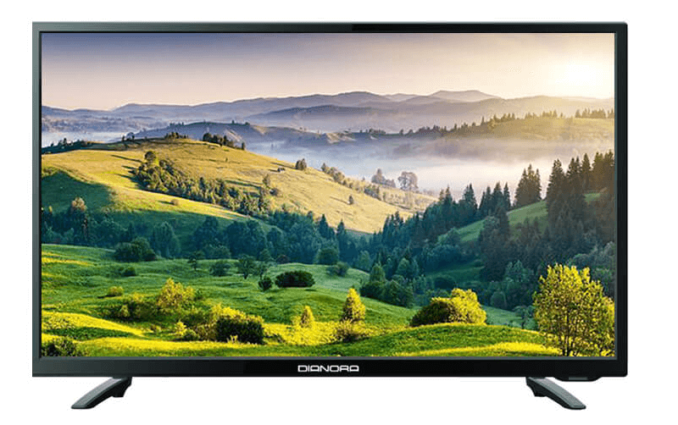
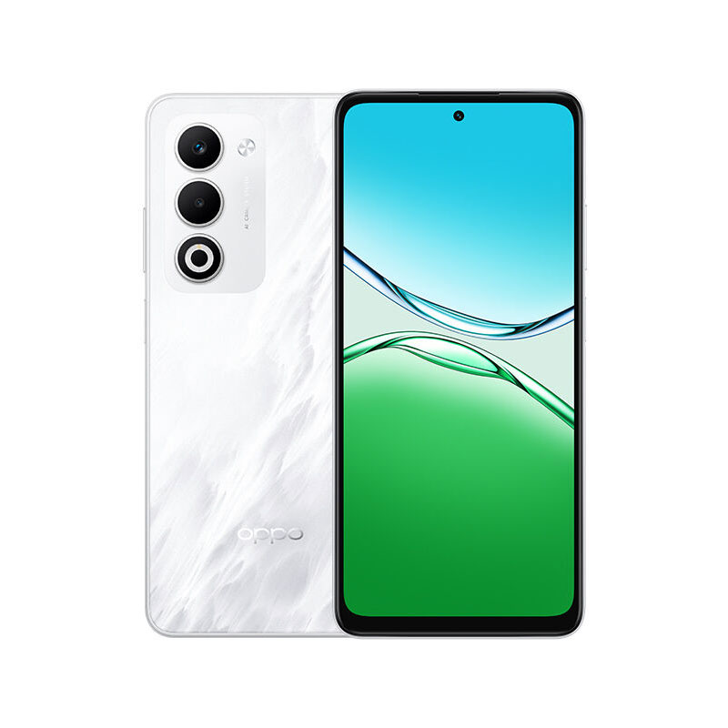

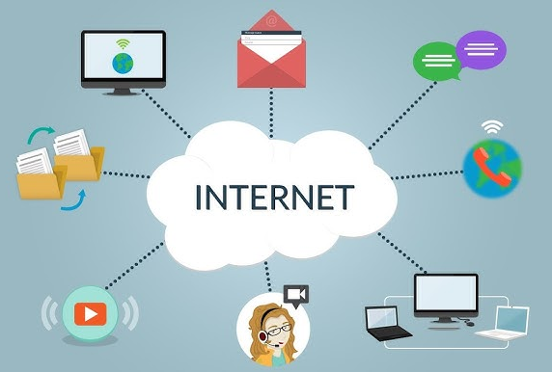
প্রিয় শিক্ষার্থীরা, তোমরা ছবিতে কি দেখতে পাচ্ছো?
রাজিব বাকচি, প্রভাষক, তথ্য ও যোগাযোগ প্রযুক্তি, কুশলা নেছারিয়া সিনিয়র ফাজিল মাদ্রাসা, কোটালিপাড়া, গোপালগঞ্জ
রাজিব বাকচি, প্রভাষক, তথ্য ও যোগাযোগ প্রযুক্তি, কুশলা নেছারিয়া সিনিয়র ফাজিল মাদ্রাসা, কোটালিপাড়া, গোপালগঞ্জ

Slide 6
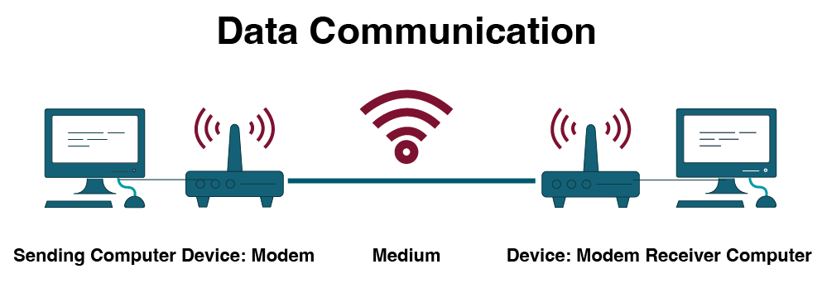
ডেটা কমিউনিকেশন
ডেটা কমিউনিকেশন হলো দুটি ডিভাইসের মধ্যে কোনো মাধ্যম ব্যবহার করে তথ্যের আদান-প্রদান করা। সহজ কথায়, এক স্থান থেকে অন্য স্থানে বা এক কম্পিউটার থেকে অন্য কম্পিউটারে ডেটা স্থানান্তরের প্রক্রিয়াকেই ডেটা কমিউনিকেশন বলা হয়। Emails, SMS, Phone calls, Chatting ইত্যাদি হলো ডেটা কমিউনিকেশনের উদাহরণ।
রাজিব বাকচি, প্রভাষক, তথ্য ও যোগাযোগ প্রযুক্তি, কুশলা নেছারিয়া সিনিয়র ফাজিল মাদ্রাসা, কোটালিপাড়া, গোপালগঞ্জ
রাজিব বাকচি, প্রভাষক, তথ্য ও যোগাযোগ প্রযুক্তি, কুশলা নেছারিয়া সিনিয়র ফাজিল মাদ্রাসা, কোটালিপাড়া, গোপালগঞ্জ

Slide 7
ডেটা কমিউনিকেশন সিস্টেমের মৌলিক উপাদানসমূহ
ডেটা কমিউনিকেশন সিস্টেমে ৫ টি মৌলিক উপাদান বা অংশ রয়েছে। যথাঃ
উৎস (Source)
প্রেরক (Transmitter)
মাধ্যম (Medium)
প্রাপক (Receiver)
গন্তব্য (Destination)
রাজিব বাকচি, প্রভাষক, তথ্য ও যোগাযোগ প্রযুক্তি, কুশলা নেছারিয়া সিনিয়র ফাজিল মাদ্রাসা, কোটালিপাড়া, গোপালগঞ্জ
রাজিব বাকচি, প্রভাষক, তথ্য ও যোগাযোগ প্রযুক্তি, কুশলা নেছারিয়া সিনিয়র ফাজিল মাদ্রাসা, কোটালিপাড়া, গোপালগঞ্জ

Slide 8
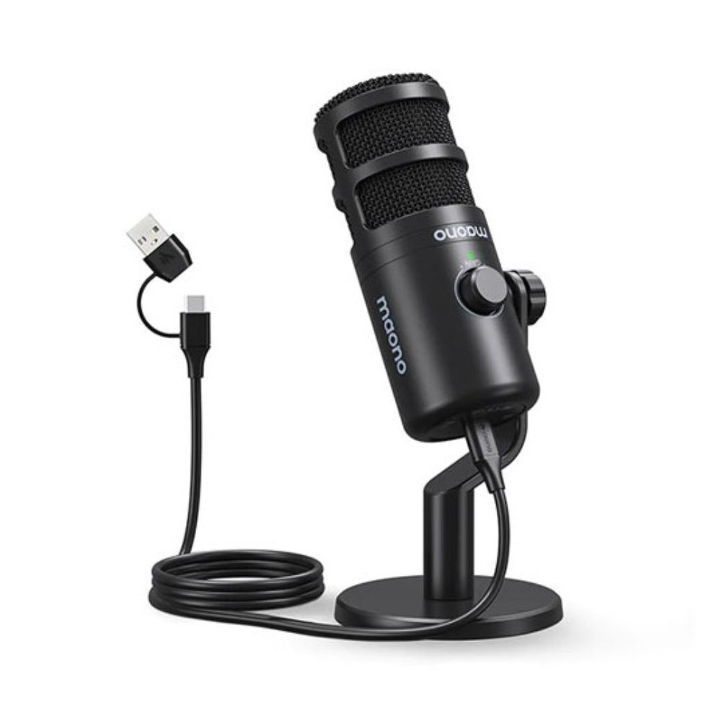
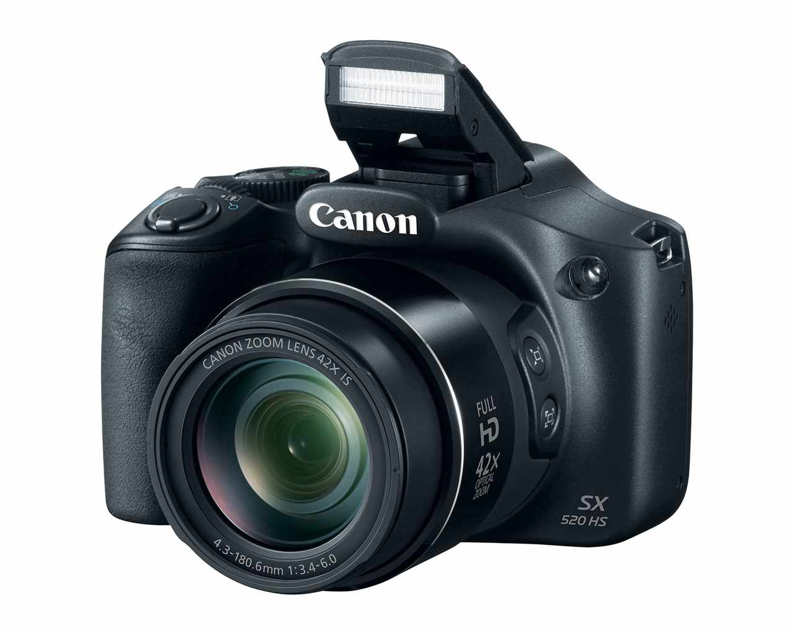
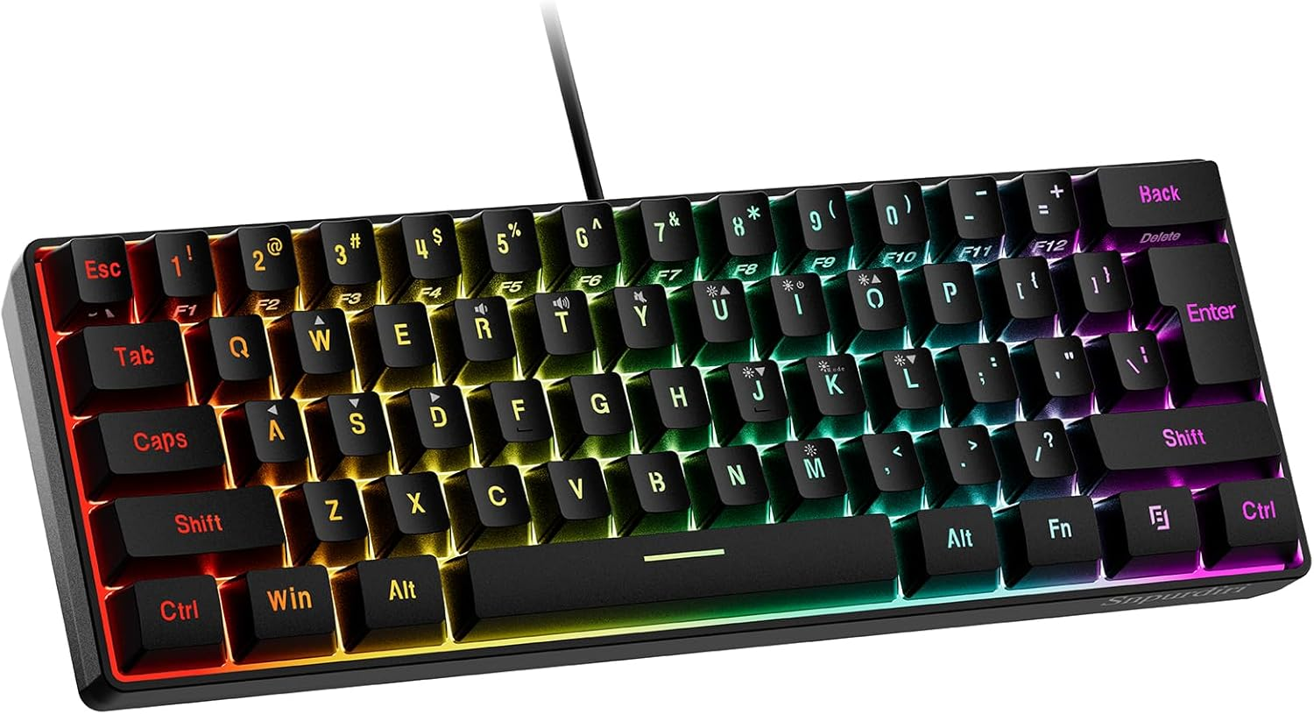
ডেটা কমিউনিকেশন সিস্টেমের মৌলিক উপাদানসমূহ
উৎস(Source): যে ডিভাইস হতে ডেটা পাঠানো হয় তাকে উৎস বলে। যেমন: ক্যামেরা, মাইক্রোফোন, কী-বোর্ড, টেলিফোন ও মোবাইল ফোন ইত্যাদি।
রাজিব বাকচি, প্রভাষক, তথ্য ও যোগাযোগ প্রযুক্তি, কুশলা নেছারিয়া সিনিয়র ফাজিল মাদ্রাসা, কোটালিপাড়া, গোপালগঞ্জ
রাজিব বাকচি, প্রভাষক, তথ্য ও যোগাযোগ প্রযুক্তি, কুশলা নেছারিয়া সিনিয়র ফাজিল মাদ্রাসা, কোটালিপাড়া, গোপালগঞ্জ

Slide 9
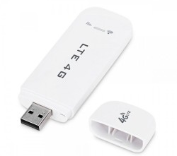
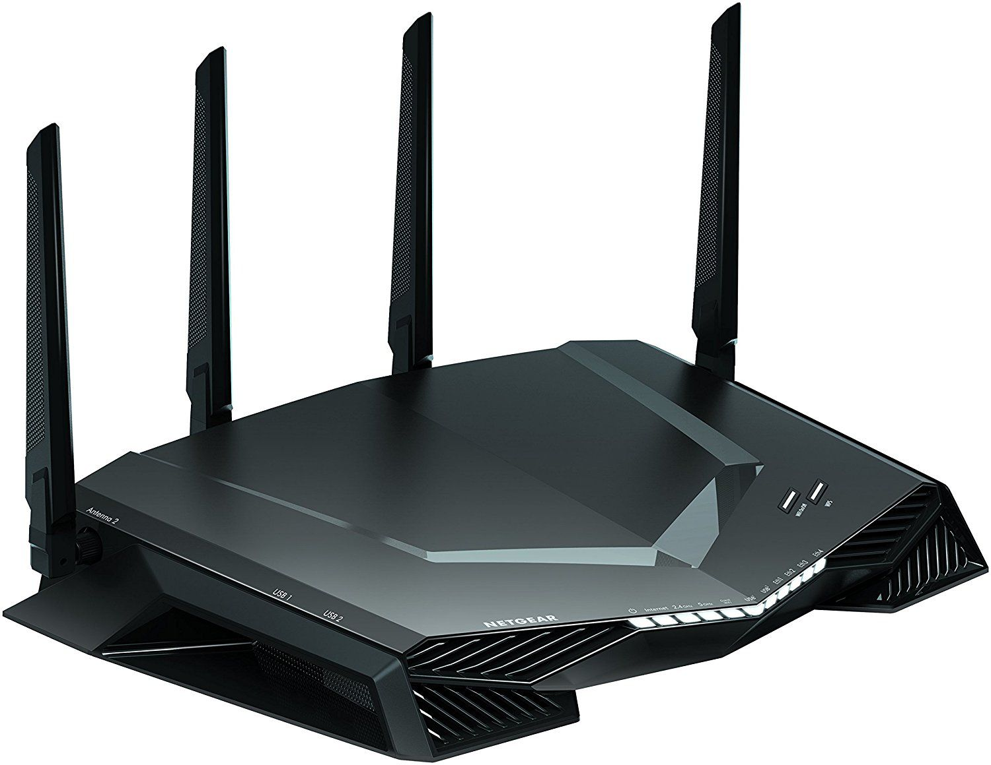
ডেটা কমিউনিকেশন সিস্টেমের মৌলিক উপাদানসমূহ
প্রেরক(Transmitter): ডেটাকে উৎস থেকে একটি মাধ্যমের মধ্য দিয়ে প্রাপকের কাছে প্রেরণ করতে হয়। এক্ষেত্রে উৎস ও মাধ্যমের মাঝে একটি প্রেরক থাকতে হয়। যে যন্ত্র উৎসের ডেটাকে মাধ্যমের মধ্য দিয়ে প্রেরণের উপযোগী করে রুপান্তর করে এবং ডেটার নিরাপত্তা বিধানে প্রয়োজনে একে এনকোড করে তাকে প্রেরক বলে। যেমন: মডেম, রাউটার, টিভি ষ্টেশন, রেডিও ষ্টেশন, টেলিফোন ও মোবাইল ফোন কম্পানির এক্সচেঞ্জার ইত্যাদি।
রাজিব বাকচি, প্রভাষক, তথ্য ও যোগাযোগ প্রযুক্তি, কুশলা নেছারিয়া সিনিয়র ফাজিল মাদ্রাসা, কোটালিপাড়া, গোপালগঞ্জ
রাজিব বাকচি, প্রভাষক, তথ্য ও যোগাযোগ প্রযুক্তি, কুশলা নেছারিয়া সিনিয়র ফাজিল মাদ্রাসা, কোটালিপাড়া, গোপালগঞ্জ

Slide 10
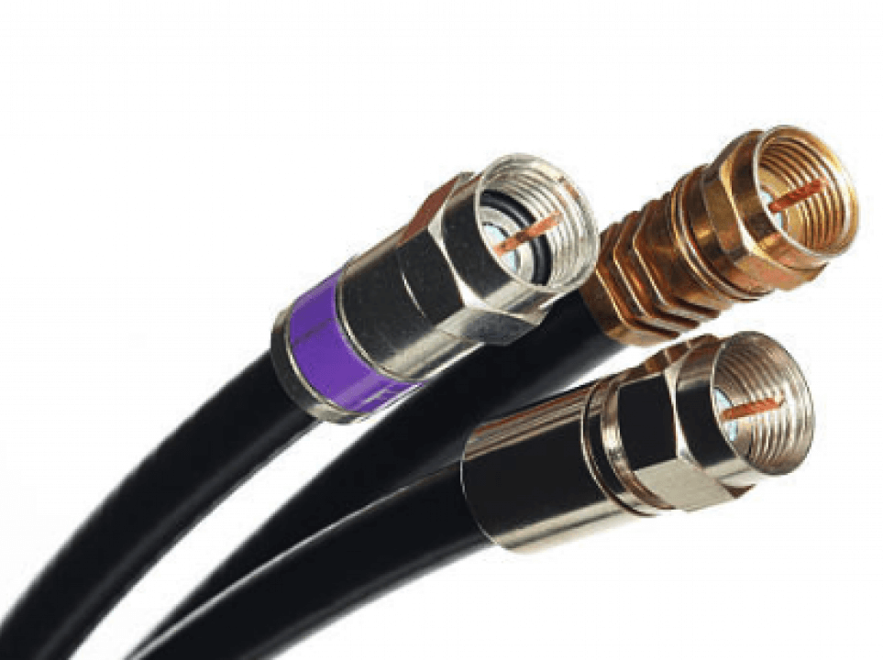
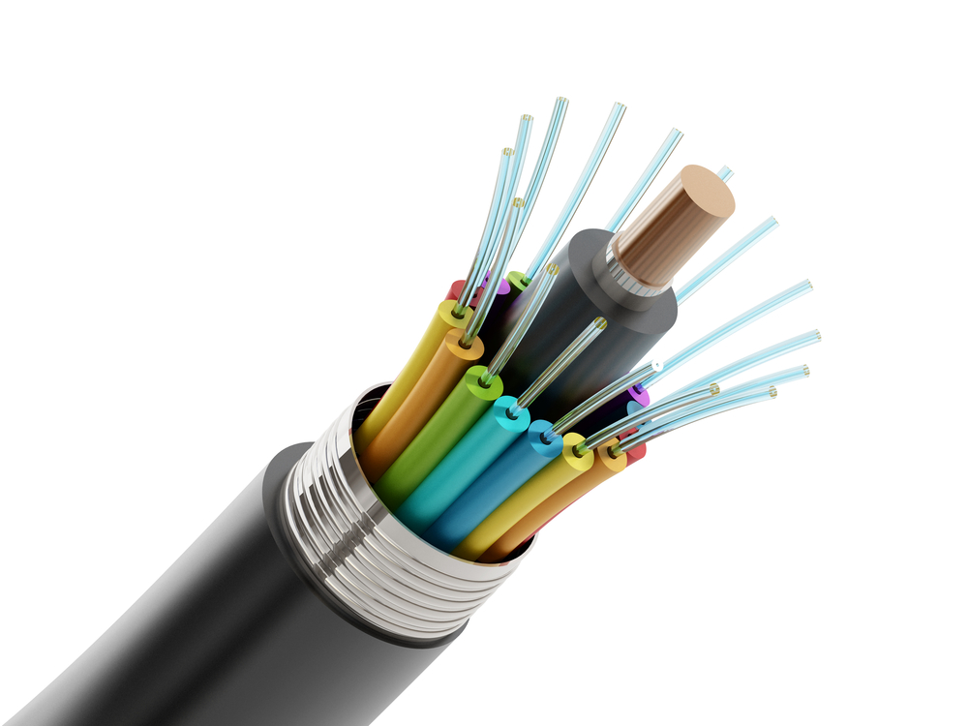
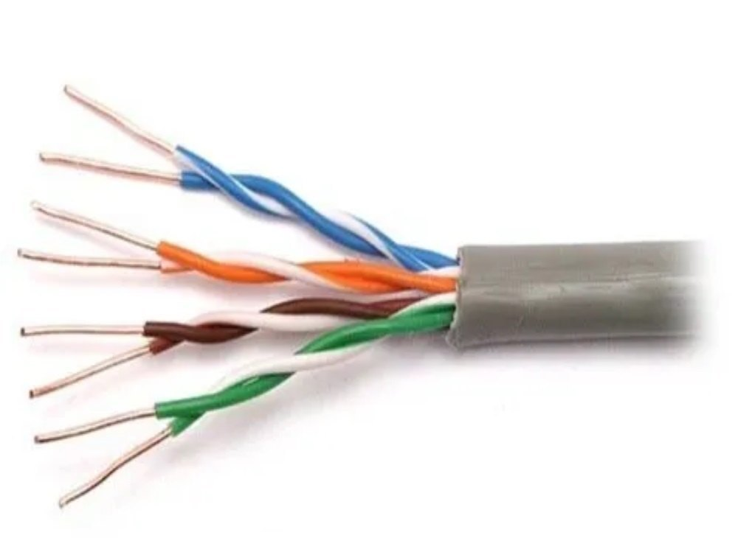
ডেটা কমিউনিকেশন সিস্টেমের মৌলিক উপাদানসমূহ
মাধ্যম(Medium): মাধ্যম প্রেরক ও প্রাপক যন্ত্রকে যুক্ত করে। অর্থাৎ যার মধ্য দিয়ে ডেটা স্থানান্তর হয় তাকে মাধ্যম বা কমিউনিকেশন চ্যানেল বলে। মাধ্যম দুই ধরণের হতে পারে। যেমন: তার মাধ্যম (কোএক্সিয়াল ক্যাবল, টুইস্টেড পেয়ার ক্যাবল, ফাইবার অপটিক ক্যাবল, টেলিফোন লাইন) এবং তারবিহীন মাধ্যম (রেডিও ওয়েব, মাইক্রোওয়েব, ইনফ্রারেড)।
রাজিব বাকচি, প্রভাষক, তথ্য ও যোগাযোগ প্রযুক্তি, কুশলা নেছারিয়া সিনিয়র ফাজিল মাদ্রাসা, কোটালিপাড়া, গোপালগঞ্জ
রাজিব বাকচি, প্রভাষক, তথ্য ও যোগাযোগ প্রযুক্তি, কুশলা নেছারিয়া সিনিয়র ফাজিল মাদ্রাসা, কোটালিপাড়া, গোপালগঞ্জ

Slide 11
ডেটা কমিউনিকেশন সিস্টেমের মৌলিক উপাদানসমূহ
প্রাপক(Receiver): কমিউনিকেশন সিস্টেমে যার কাছে ডেটা পাঠানো হয় তাকে প্রাপক বলে। প্রাপকের কাজ হচ্ছে মাধ্যম থেকে ডেটা সিগন্যাল গ্রহন করা এবং এ সিগন্যালকে গন্তব্য ডিভাইসের উপযোগী সিগন্যালে রূপান্তর করা। যেমন: মডেম, রাউটার, টিভি ষ্টেশন, রেডিও ষ্টেশন, টেলিফোন ও মোবাইল ফোন কম্পানির এক্সচেঞ্জার ইত্যাদি।
রাজিব বাকচি, প্রভাষক, তথ্য ও যোগাযোগ প্রযুক্তি, কুশলা নেছারিয়া সিনিয়র ফাজিল মাদ্রাসা, কোটালিপাড়া, গোপালগঞ্জ
রাজিব বাকচি, প্রভাষক, তথ্য ও যোগাযোগ প্রযুক্তি, কুশলা নেছারিয়া সিনিয়র ফাজিল মাদ্রাসা, কোটালিপাড়া, গোপালগঞ্জ

Slide 12
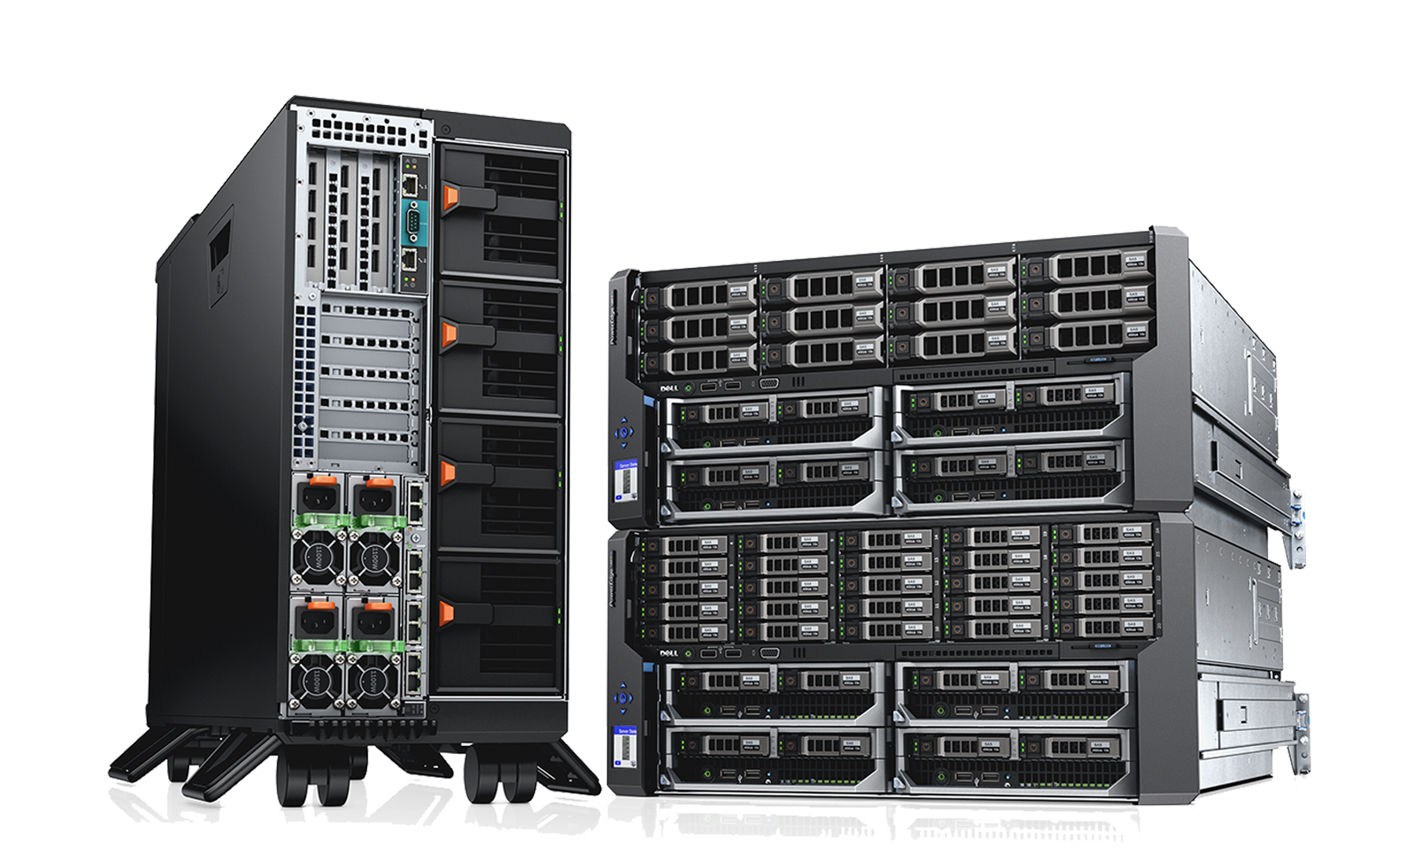
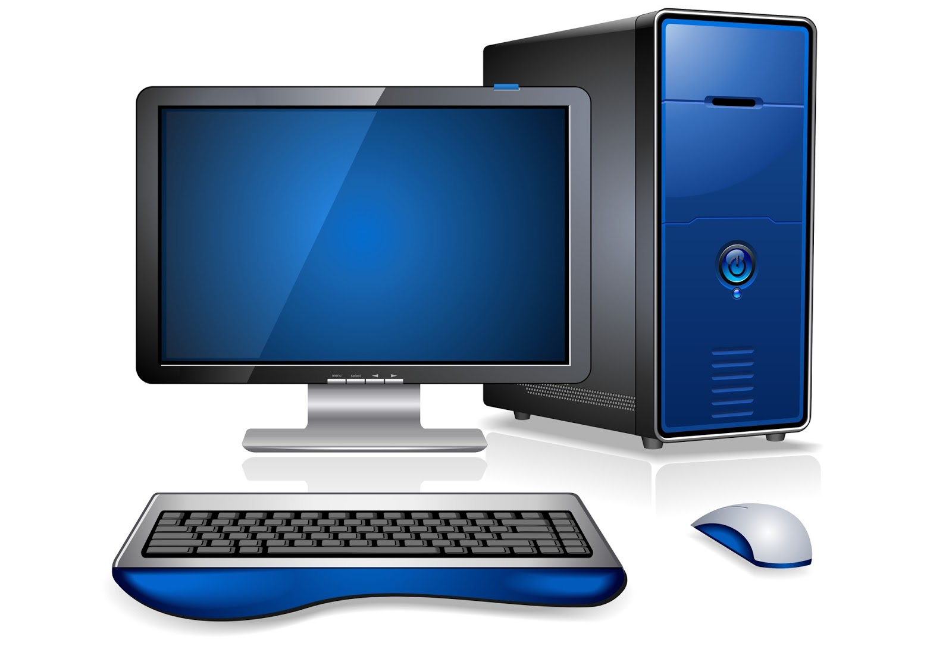
ডেটা কমিউনিকেশন সিস্টেমের মৌলিক উপাদানসমূহ
গন্তব্য(Destination): যার উদ্দেশ্যে বা যে যন্ত্রে ডেটা পাঠানো হয় অর্থাৎ ট্রান্সমিশনের পর ডেটা সর্বশেষ যে যন্ত্রে পৌঁছে তাকে গন্তব্য বলে। যেমন- কম্পিউটার, সার্ভার, টেলিফোন ও মোবাইল ফোন ইত্যাদি।
রাজিব বাকচি, প্রভাষক, তথ্য ও যোগাযোগ প্রযুক্তি, কুশলা নেছারিয়া সিনিয়র ফাজিল মাদ্রাসা, কোটালিপাড়া, গোপালগঞ্জ
রাজিব বাকচি, প্রভাষক, তথ্য ও যোগাযোগ প্রযুক্তি, কুশলা নেছারিয়া সিনিয়র ফাজিল মাদ্রাসা, কোটালিপাড়া, গোপালগঞ্জ

Slide 13
ডেটা কমিউনিকেশন সংশ্লিষ্ট বিষয়সমুহ
ডেটা কমিউনিকেশন
ডেটা ট্রান্সমিশন স্পীড
ডেটা ট্রান্সমিশন মেথড
ডেটা ট্রান্সমিশন মোড
ডেটা ট্রান্সমিশন মিডিয়া
ন্যারো ব্যান্ড
সিমপ্লেক্স
সিরিয়াল
প্যারালাল
তার মাধ্যম
তারবিহীন মাধ্যম
ভয়েস ব্যান্ড
হাফ ডুপ্লেক্স
সিনক্রোনাস
কো-এক্সিয়াল
রেডিও ওয়েভ
ব্রড ব্যান্ড
ফুল ডুপ্লেক্স
অ্যাসিনক্রোনাস
টুইস্টেড পেয়ার
মাইক্রোওয়েভ
আইসোক্রোনাস
ফাইবার অপটিক
ইনফ্রারেড
রাজিব বাকচি, প্রভাষক, তথ্য ও যোগাযোগ প্রযুক্তি, কুশলা নেছারিয়া সিনিয়র ফাজিল মাদ্রাসা, কোটালিপাড়া, গোপালগঞ্জ
রাজিব বাকচি, প্রভাষক, তথ্য ও যোগাযোগ প্রযুক্তি, কুশলা নেছারিয়া সিনিয়র ফাজিল মাদ্রাসা, কোটালিপাড়া, গোপালগঞ্জ

Slide 14
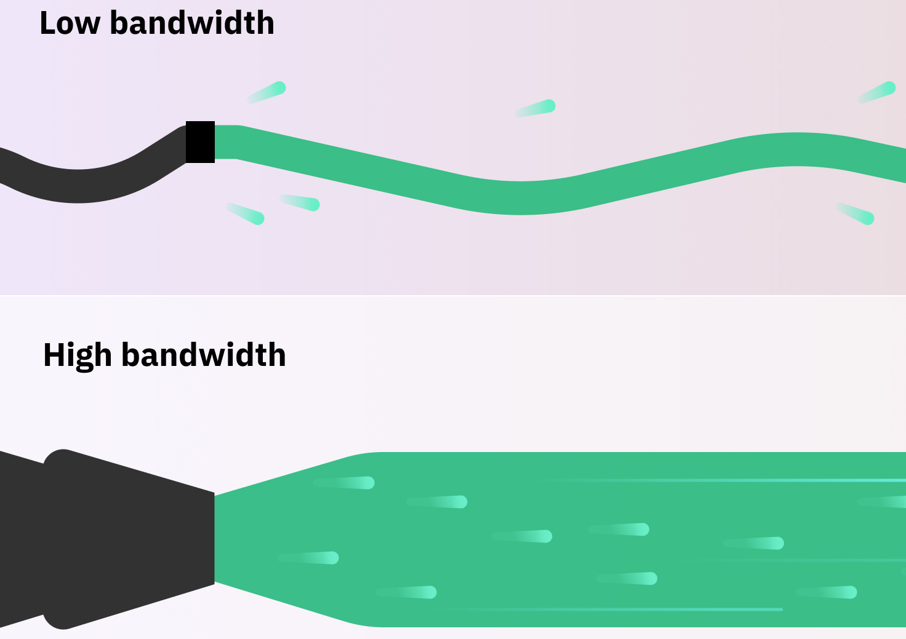
ডেটা ট্রান্সমিশন স্পীড / ব্যান্ডউইডথ
ডেটা ট্রান্সমিশন স্পিড (Data Transmission Speed) বলতে বোঝায় প্রতি একক সময়ে (যেমন প্রতি সেকেন্ডে) এক ডিভাইস থেকে অন্য ডিভাইসে বা নেটওয়ার্কের এক প্রান্ত থেকে অন্য প্রান্তে কতটুকু ডেটা স্থানান্তরিত হচ্ছে। সহজ কথায়, ডেটা চলাচলের গতিকেই ব্যান্ডউইথ (Bandwidth) বা ডেটা ট্রান্সমিশন স্পিড বলা হয়। এর মৌলিক একক হলো bps (bits per second)।
ব্যান্ডউইথকে প্রধানত ৩টি ভাগে ভাগ করা যায়:
ব্যান্ডউইথ
ন্যারো ব্যান্ড
ব্রড ব্যান্ড
ভয়েস ব্যান্ড
রাজিব বাকচি, প্রভাষক, তথ্য ও যোগাযোগ প্রযুক্তি, কুশলা নেছারিয়া সিনিয়র ফাজিল মাদ্রাসা, কোটালিপাড়া, গোপালগঞ্জ
রাজিব বাকচি, প্রভাষক, তথ্য ও যোগাযোগ প্রযুক্তি, কুশলা নেছারিয়া সিনিয়র ফাজিল মাদ্রাসা, কোটালিপাড়া, গোপালগঞ্জ

Slide 15
ডেটা ট্রান্সমিশন স্পীড / ব্যান্ডউইডথ
১. ন্যারোব্যান্ড (Narrowband):- এটি সবচেয়ে ধীরগতির ডেটা ট্রান্সমিশন। এতে ডেটা স্থানান্তরের গতি সাধারণত ৪৫ (45) bps থেকে ৩০০ (300) bps পর্যন্ত হয়ে থাকে। একসময় টেলিগ্রাফিতে (Telegraphy) এই ব্যান্ড ব্যবহার করা হতো। বর্তমানে এর ব্যবহার খুবই কম। এতে প্রচুর নয়েজ বা নয়েজ ডিস্টার্বেন্স থাকে।
Narrow Band
45-300 bps
Telegraph
রাজিব বাকচি, প্রভাষক, তথ্য ও যোগাযোগ প্রযুক্তি, কুশলা নেছারিয়া সিনিয়র ফাজিল মাদ্রাসা, কোটালিপাড়া, গোপালগঞ্জ
রাজিব বাকচি, প্রভাষক, তথ্য ও যোগাযোগ প্রযুক্তি, কুশলা নেছারিয়া সিনিয়র ফাজিল মাদ্রাসা, কোটালিপাড়া, গোপালগঞ্জ

Slide 16
ডেটা ট্রান্সমিশন স্পীড / ব্যান্ডউইডথ
২. ভয়েসব্যান্ড (Voiceband):- এই ব্যান্ডের গতি ন্যারোব্যান্ডের চেয়ে বেশি কিন্তু ব্রডব্যান্ডের চেয়ে কম। এর গতি সাধারণত ৯৬০০ bps পর্যন্ত হয়ে থাকে। এটি সাধারণত টেলিফোন লাইনে ব্যবহার করা হয়। কম্পিউটার থেকে প্রিন্টারে ডেটা পাঠানোর সময় বা কার্ড রিডারে এই গতি ব্যবহৃত হয়। একে অনেক সময় ডায়াল-আপ (Dial-up) সংযোগও বলা হয়।
Voice Band
1200-9600 bps
Telephone
রাজিব বাকচি, প্রভাষক, তথ্য ও যোগাযোগ প্রযুক্তি, কুশলা নেছারিয়া সিনিয়র ফাজিল মাদ্রাসা, কোটালিপাড়া, গোপালগঞ্জ
রাজিব বাকচি, প্রভাষক, তথ্য ও যোগাযোগ প্রযুক্তি, কুশলা নেছারিয়া সিনিয়র ফাজিল মাদ্রাসা, কোটালিপাড়া, গোপালগঞ্জ

Slide 17
ডেটা ট্রান্সমিশন স্পীড / ব্যান্ডউইডথ
৩. ব্রডব্যান্ড (Broadband):- উচ্চগতির ডেটা ট্রান্সমিশনের জন্য ব্রডব্যান্ড ব্যবহার করা হয়। সাধারণত ১ Mbps বা তার চেয়ে বেশি গতির সংযোগকে ব্রডব্যান্ড বলা হয়। বর্তমানে ফাইবার অপটিক বা ৫-জি প্রযুক্তিতে এর গতি অনেক গুণ বেশি (Gbps পর্যন্ত)। বর্তমানে আমরা বাসায় যে ওয়াই-ফাই বা ফাইবার অপটিক ইন্টারনেট ব্যবহার করি, স্যাটেলাইট কমিউনিকেশন এবং মাইক্রোওয়েভ কমিউনিকেশনে এটি ব্যবহৃত হয়।
Broad Band
Upto 1 mbps
Fiber Optic Cable
রাজিব বাকচি, প্রভাষক, তথ্য ও যোগাযোগ প্রযুক্তি, কুশলা নেছারিয়া সিনিয়র ফাজিল মাদ্রাসা, কোটালিপাড়া, গোপালগঞ্জ
রাজিব বাকচি, প্রভাষক, তথ্য ও যোগাযোগ প্রযুক্তি, কুশলা নেছারিয়া সিনিয়র ফাজিল মাদ্রাসা, কোটালিপাড়া, গোপালগঞ্জ

Slide 18

একক কাজ
১। ব্যান্ডউইথ কী?
ক) ডেটা প্রবাহের মোড খ) ডেটা প্রবাহের মাধ্যম
গ) ডেটা প্রবাহের হার ঘ) ডেটা প্রবাহের দিক
২। ব্রডব্যান্ডের ব্যান্ডউইথ কত?
ক) 1 mbps বা অধিক খ) 9600 bps
গ) 45-300 bps ঘ) 45 bps এর কম
৩। ডেটা ট্রান্সমিশন স্পিডকে কয় ভাগে ভাগ করা যায়?
ক) ২ খ) ৩ গ) ৪ ঘ) ৫
৪। ন্যারো ব্যান্ডে সর্বনিম্ন স্পিড কত বিপিএস?
ক) 35 খ) 45 গ) 200 ঘ) 300
৫। bps এর পূর্ণরূপ কী?
ক) bit per second খ) byte per second
গ) binary per second ঘ) bit per system
৬। ভয়েস ব্যান্ডে সর্বোচ্চ কত গতিতে ডেটা স্থানান্তর হয়?
ক) 300 bps খ) 1200 bps গ) 9600 bps ঘ) 1 Mbps
৭। ভয়েস ব্যান্ড কোথায় ব্যবহৃত হয়?
ক) টেলিগ্রাফে খ) টেলিফোন গ) রাউটারে ঘ) গেটওয়ে
রাজিব বাকচি, প্রভাষক, তথ্য ও যোগাযোগ প্রযুক্তি, কুশলা নেছারিয়া সিনিয়র ফাজিল মাদ্রাসা, কোটালিপাড়া, গোপালগঞ্জ

Slide 19

বাড়ির কাজ
১) ডেটা কমিউনিকেশন কী?
২) ডেটা ট্রান্সমিশন স্পিড বা ব্যান্ডউইডথ কী?
৩) ভয়েস ব্যান্ড কী?
৪) ন্যারো ব্যান্ড কী?
৫) ব্রড ব্যান্ড কী?
রাজিব বাকচি, প্রভাষক, তথ্য ও যোগাযোগ প্রযুক্তি, কুশলা নেছারিয়া সিনিয়র ফাজিল মাদ্রাসা, কোটালিপাড়া, গোপালগঞ্জ

Slide 20
THANKS

